Slide 1
plats
datum
uppträdare
Vi gör en framtid för lärande
Digivisio 2030

Slide 2
Finland lever på mångsidig kompetens
När världen förändras tar lärande och kompens former som vi ännu inte kan föreställa oss. Ändå vet vi att vi behöver fler experter med bredare kompetens i framtiden.
Vi kan inte ställa oss vid sidan när andra visar vägen – vi måste själva våga skapa framtiden.

Slide 3
Digivisio är ett för alla finländska högskolor gemensamt projekt, vars mål är att skapa en framtid för lärande som gynnar både de lärande, högskolor, och vårt samhälle.

Slide 4
Digivisio gör det möjligt för den lärande att lära sig flexiblare och därigenom samla på sig sin kompetens för att möta behoven i en föränderlig värld.
Digivisio stärker lärarens roll som producent av kvalitetsinnehåll och möjliggörare för en internationellt uppskattad studieupplevelse.
Med Digivisio garanterar man att nivån på den högre utbildningen höjs och finländarnas sysselsättning förbättras – både i Finland och internationellt. Det första målet med Digivision är att bygga en helt ny typ av digital tjänst, Opin.fi. Den samlar de öppna studieutbud som erbjuds av finska högskolor på ett och samma ställe. Tjänsten är utformad för alla som vill ansöka om eller återvända till högskolestudier.

Slide 5
En gemensam vision för alla högskolor
300 000
38
10
högskolestuderande
finländska högskolor
år
27 000
320
48 M€
anställda på högskolorna
arbetar i projektet
budget för projektet (12/2023)

Slide 6
Projektet lever på ett jämlikt och öppet besluts-fattande

Slide 7
Ett gemensamt projekt för alla finländska högskolor
Generalmötet högsta beslutsfattare/
beslutsfattande organ
Godkänner handlingsplanen och budgeten
Består av högskole-representanter
Styrgruppen operativ styrning
Strategisk projektledning och säkerställning av samarbetet mellan intressenter
Ledaren är Ilkka Niemelä (Aalto-universitetet)
Projektbyrån praktisk genomförare
Planerar och genomför praktiska åtgärder i projektet
Projektledaren är Hanna Nordlund

Slide 8
Att ta hand om det bästa lärandet i världen är en garanti för Finlands konkurrenskraft i framtiden.
”

Slide 9
Scenario I Finland finns det ett internationellt uppskattat öppet ekosystem för lärande som är till stor nytta för hela samhället.

Slide 10
Kunskapens värld 2030
Förändringstakten i världen ökar allt mer. Människors förväntningar och sätt att agera förändras i snabb takt.
Konkurrensen om experter blir hårdare. Det finns ett ständigt behov av att skaffa sig ny kompetens i arbetslivet. Lärande och kompetens får nya former som vi ännu inte ens kan föreställa oss.
Vi vet att framtiden byggs inte upp enbart genom att vi löser nutida problem eller ställer oss vid sidan medan andra visar vägen.

Slide 11
Den lärandes värld 2030
Ekosystemet för lärande vänder blicken från organisation till den lärande.
Både experter och utbildningsanordnare utvecklar sina kunskaper och färdigheter.
Ett omfattande nätverk av innehåll och studiehelheter producerade av parter utanför högskolorna är kopplat till studierna.

Slide 12
Lärandets värld 2030
Framtagandet av gemensamma studier och konstruktion av system möjliggörs genom samarbete över högskolegränserna.
Tids- och platsoberoende lärande.
Analytiken kan ge ny information för planering och inriktning av utbudet.

Slide 13
Opin.fi – tar dig med på läranderesa
Opin.fi är en helt ny digital tjänst som samlar de finländska högskolornas öppna studieutbud på en enda plats. Tjänsten är till för alla lärande som vill ansöka om eller återuppta sina högskolestudier. ​
​
I framtiden kommer varje lärande att ständigt utveckla sig själv genom att lära sig nya saker och uppdatera gamla färdigheter. Opin.fi inspirerar till att utforska det bredaste utbudet av studiemöjligheter och hjälper att planera den egna personliga läranderesan.​
​
Finländska högskolor utvecklar tjänsten nu och den ska vara klar för användning år 2025. Var med och skapa en värld av framtida lärande!

Slide 14
Såväl de lärande, lärarna och samhället har glädje och nytta av Digivisio

Slide 15
Färdplan 2021-2026
Betaversionen av Opin.fi har öppnats för ett begränsat antal lärande och feedback har mottagits med de första produktionsversionerna som lanserats och pågående tjänster som fungerar på den servicenivå som definierats av högskolorna
Tjänsten Opin.fi och de första högskolorna är redo för lansering
Opin.fi delpublikationer 2.0 och 3.0
Implementering av identitetshantering i produktionsanvändning
Teman för nästa fas av projektet har förfinats och ytterligare finansiering har säkrats
Små kompetensenheter som del av pilotprojektet av version 3.0
Digivisios juridiska person är i operativ beredskap
Samarbetet och uppgifterna för bolaget och konsortiet har överenskommits.
Deltagande i Virta-studien
Nära involvering av de lärande
Målarkitekturen har beskrivits och konceptmodellen har tagits fram
Genomförande av Digivisio 2030 tjänster har inletts och viktiga integrationer har definierats
MVP-prototyp för identitetshantering är klar
Riktlinjer och beslut som gäller fortlöpande tjänster har fattats
Definierad modell för tjänstdistribution
Ekosystemmodellen är beskriven
Digipedagogiskt samarbete: vision 2030 definierad
Samarbetet mellan utvecklarnätverken har intensifierats, utbildning har inletts, handlingssätten för det gemensamma utbudet har fastställts
Behovet av lagändringar och gemensamma tolkningar främjas
Program för förändringsledning har lanserats
Spetsprojektens arbete införlivas i projektet på utvalda områden
Konsortiets arbets- och beslutsmodell är etablerad
Forum för intressenter är väl etablerat
Kvalitetsstyrning som en del av all projektverksamhet
Verktyg för projektarbete är i bruk
2022
2024
2025
2021
2023
2025 – Definieras som en del av specifikationen av målscenariot
Studieutbud och lärandedata på ett och samma ställe
Smidiga processer och tjänster är etablerade
Opin.fi data ger ett betydande mervärde för de lärande och högskolorna
Gradvis integrering av examensstudier i utbudet av Opin.fi
Den lärandes färdplan är beskriven
Målarkitekturen är beskriven
Behov av lagändring är identifierat
Aktuella projekt och system är analyserade
Funktionella specifikationer för Digivisio 2030- tjänster är färdigställda
Två första begränsade Digivisio 2030-
lanseringar slutförda
Åtgärder som vidtagits på grundval av undersökningen om den juridiska personen har redogjorts
Högskolorna och UKM engagerade i en gemensam vision
Finansiering, projekt och resurser planerade
Beslutad modell för utveckling och ledning
De första produktionsversionerna av Digivisio 2030-tjänsterna har lanserats och fortsätter att fungera i enlighet med den servicenivå som definierats av högskolorna.
Minimiimplementering av identitetshantering har testats vid pilothögskolor (2023)
Tjänsten Opin.fi:s delpublikation 1.0 (2023) och handlingssätt
Tjänsten Opin.fi innehåller helheter som produceras gemensamt av högskolorna
Riktlinjer har utarbetats för utbildningsutbudet och ansökan om utbildning i förhållande till högskolesystemen
Digipedagogiska handlingssätt för gemensamma studier har införts för högskolornas gemensamma utbud.
Modularitet används på lämpligt sätt och den lärandes lärandeväg stöds av ett gemensamt studieutbud.
Programmet för förändringsledning ger stöd för genomförandet av Digivisio 2030-tjänster och för förändringsledning vid högskolorna samt erbjuder kollegialt stöd till högskolorna.
Riktlinjer för samarbete på lärplattformar har utarbetats
Plan för fortsatt finansiering av projektet och löpande tjänster är färdig
Långsiktig organisation av konsortiet löst genom en juridisk person

Slide 16
Vi måste själva skapa framtiden.
”

Slide 17
Tack!

Slide 18
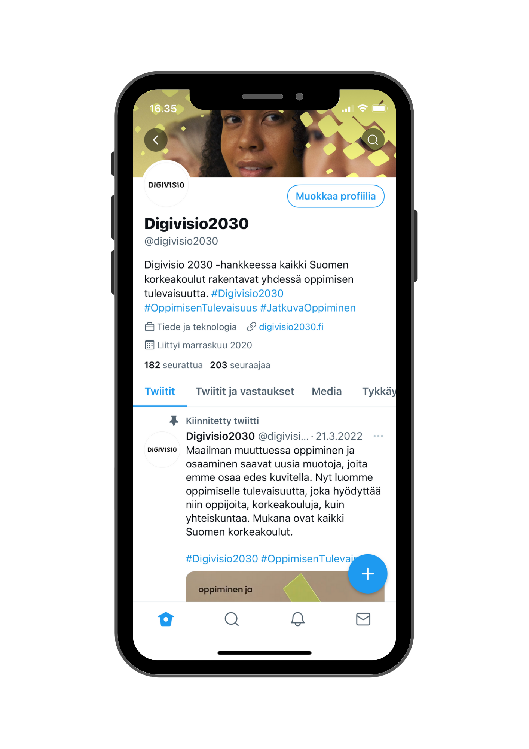
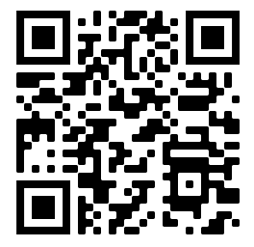
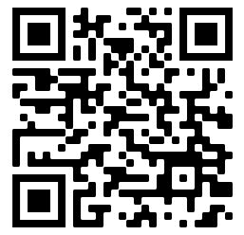
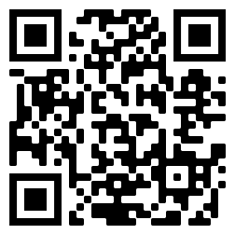
Digivisio nyhetsbrev:
Beställ Digivisio 2030-projektets nyhetsbrev och du får de allra nyaste nyheterna om projektets framsteg direkt till din e-post!
X: @Digivisio2030
LinkedIn: Digivisio 2030
www.digivisio2030.fi
digivisio@csc.fi

